Slide 1















صباح الخير

Slide 2


الاستراتيجيات المستخدمة بدرسنا :
التصفح
البطاقات المرقمة
عصف ذهني
القراءة المبصرة
التعلم الفردي
التعلم الثنائي
الدقيقة الواحدة

Slide 3


البطاقات المرقمة
" مراجعة الدروس السابقة "
احسبي قيمة
س + 7
إذا كانت س = 4
3
احسبي قيمة العبارة العددية
7 – 4 × 2
1
احسبي قيمة
$$٣_{٣}$$
2

Slide 4
الجبر والدوالٌّ
المعادلات
يوم الاثنين
19 / 2 / 1445 هـ

Slide 5




المفردات
المعادلة
الحل
حل المعادلة
تحديد المتغير
استراتيجية التصفح
فكرة الدرس
أكتب معادلات وأحلها
ذهنيًّا

Slide 6


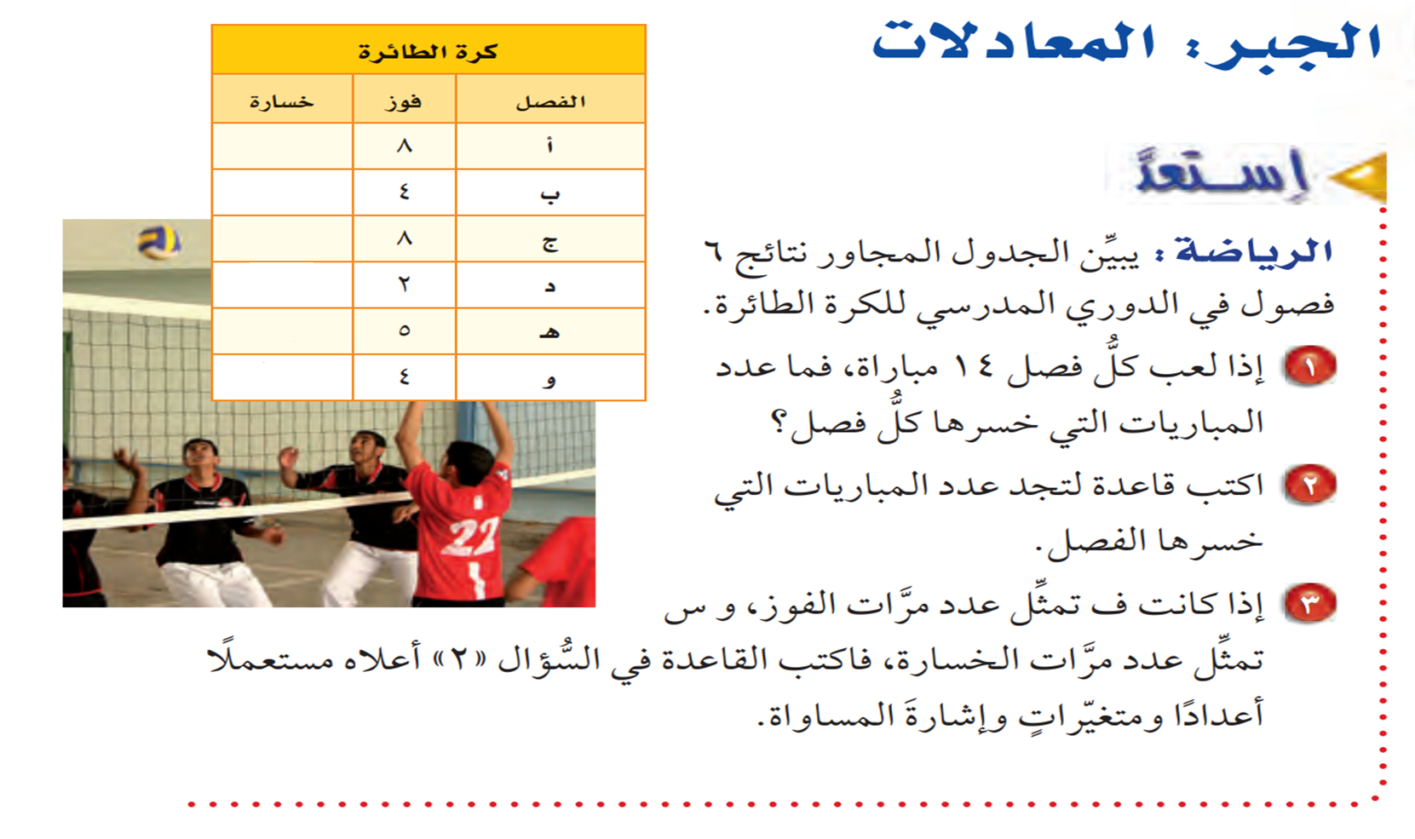

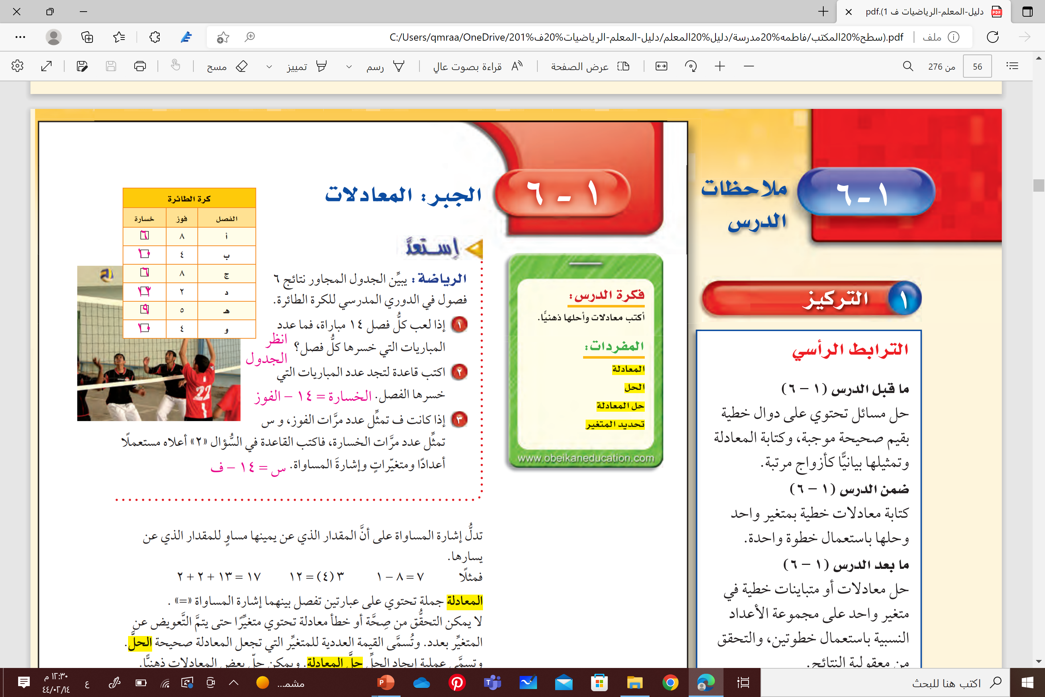
استعد
6
10
6
12
9
10

Slide 7



عصف ذهني
ما الفرق بينهما ؟
2
1
س + 5 = 8
س + 5
=
معادلة
عبارة جبرية

Slide 8
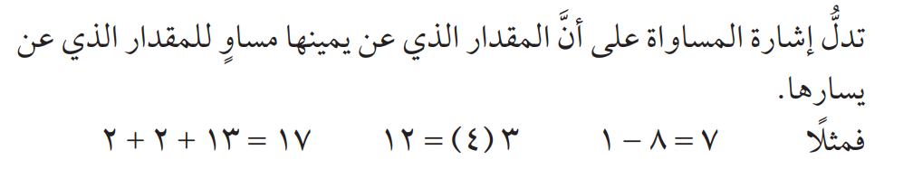
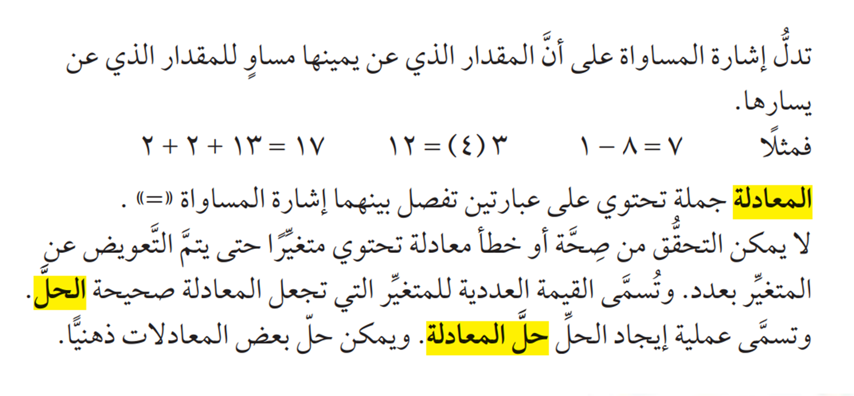

Slide 9



معرفة جديدة
معرفة سابقة
عصف ذهني
اوجد الناتج لكل مما يأتي
4 + س = 9
4 + = 9

Slide 10
حلُّ المعادلة ذهنيًّا
القراءة المبصرة
حل المعادلة
18 = 14 + ن ذهنيًّا
1

Slide 11

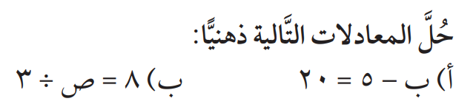
تعلم فردي
تحقق من فهمك

Slide 12



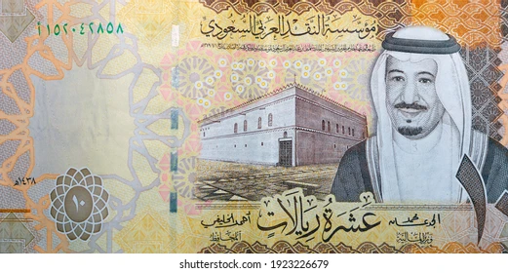
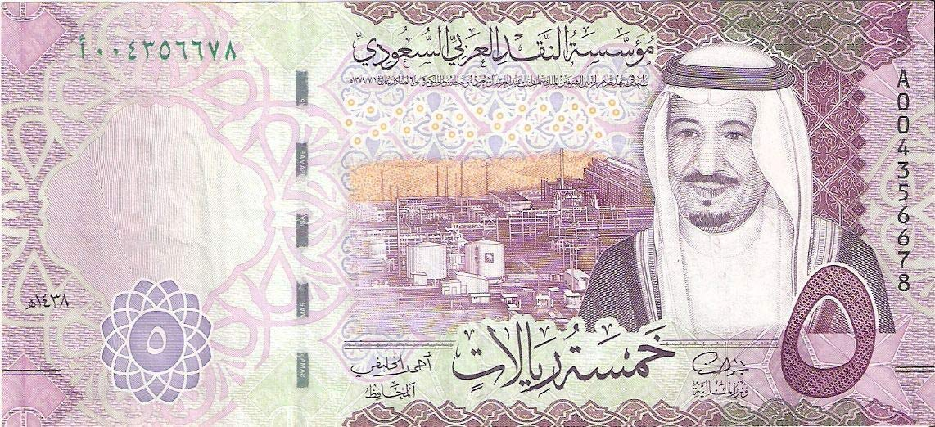

ما قيمة ن ؟
: عصف ذهني :
=
+
ن

Slide 13
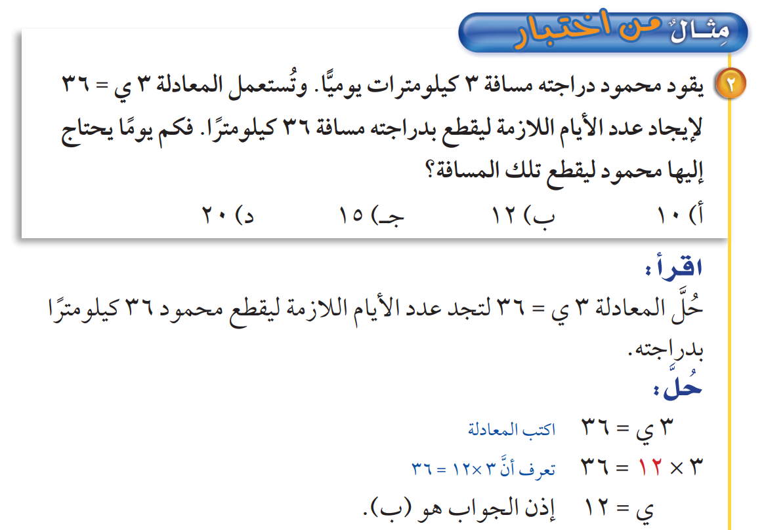
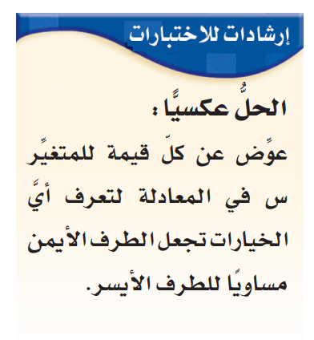
القراءة المبصرة

Slide 14
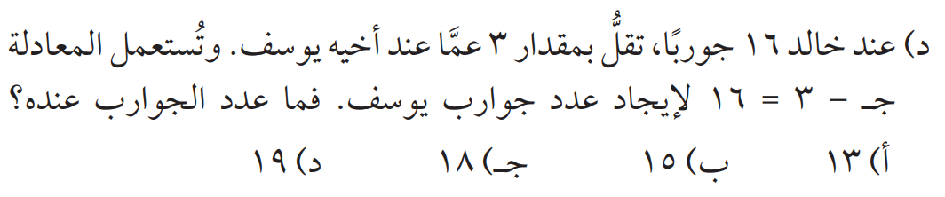

التعلم الثنائي
الدقيقة الواحدة
تحقق من فهمك

Slide 15
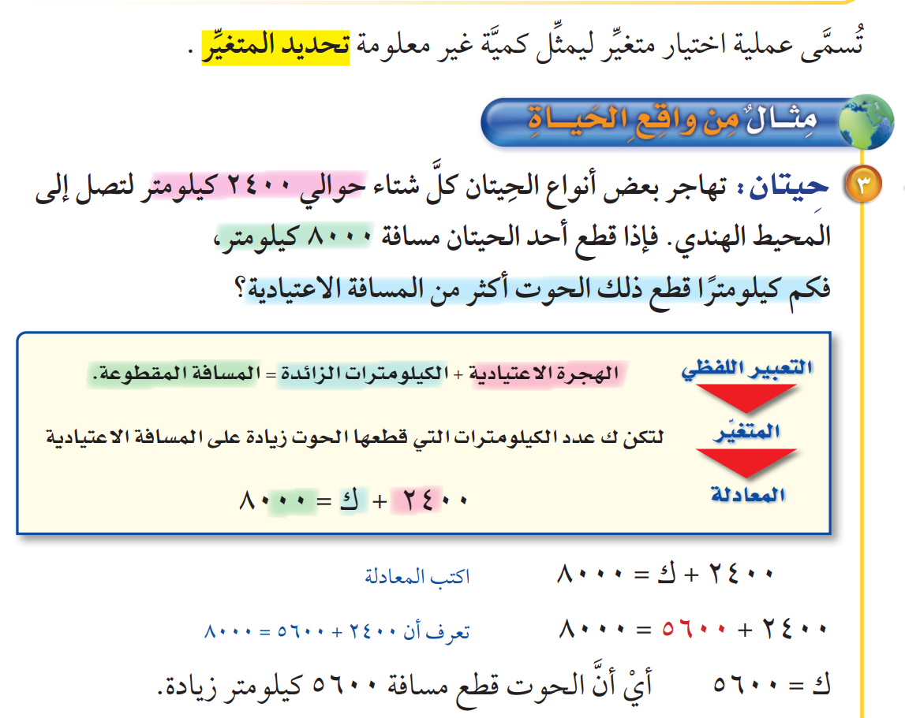

القراءة المبصرة

Slide 16
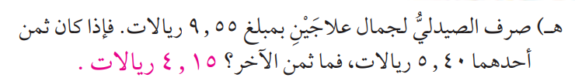
التعلم الثنائي
تحقق من فهمك

Slide 17
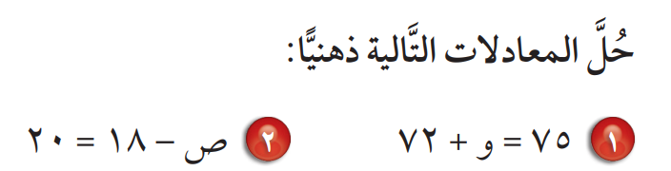
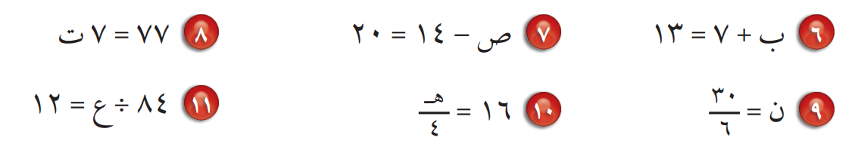
البطاقات الملونة
التعلم التعاوني

Slide 18


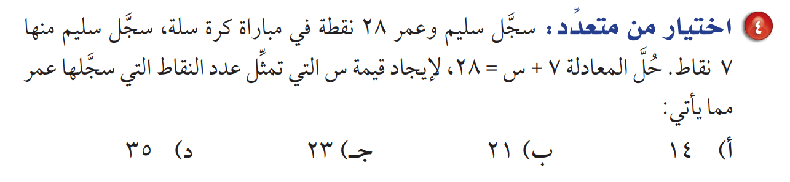
تعلم فردي
تأكد
سؤال الألماسي
عشر نقاط

Slide 19
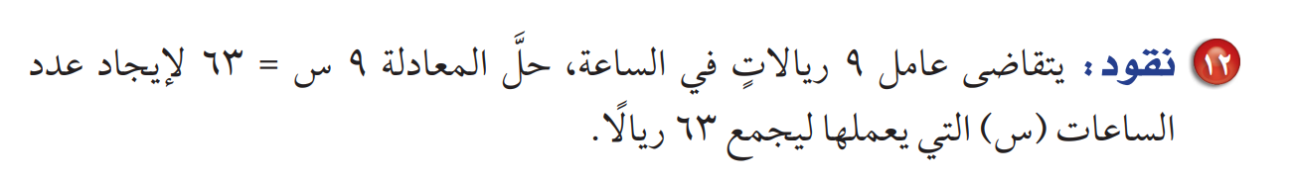
تعلم فردي
تدرب وحل المسائل
سؤال الألماسي
عشر نقاط

Slide 20
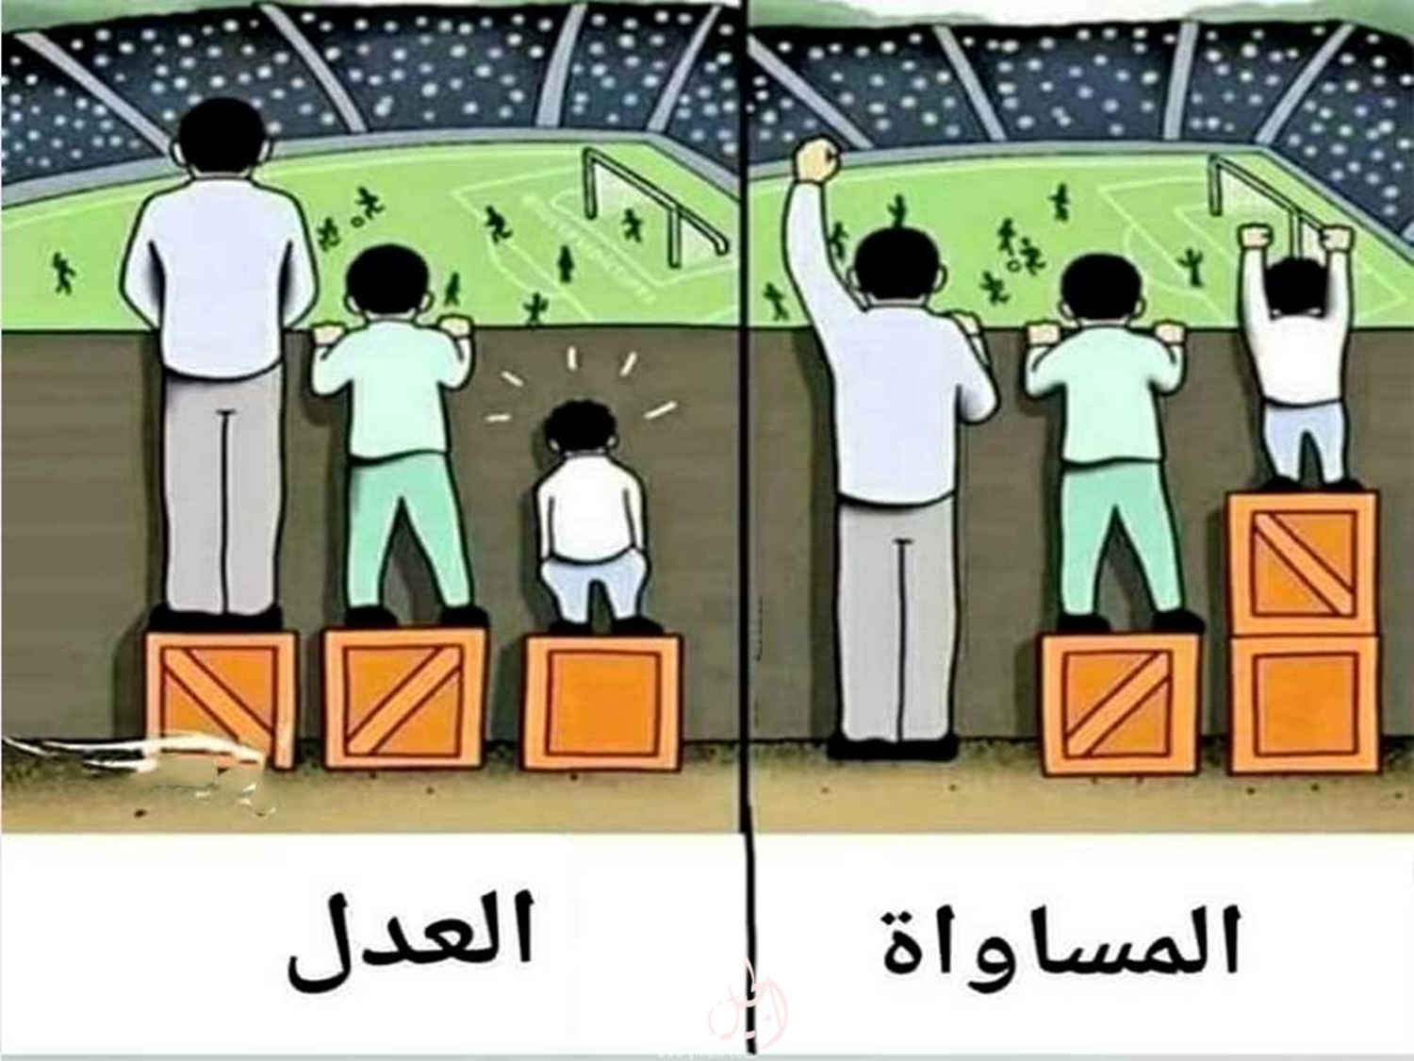
قال تعالى : ﴿ إِنَّ اللَّهَ يَأْمُرُ بِالْعَدْلِ وَالْإِحْسَانِ ﴾
من خلال الصورة التي أمامك
في أي جزء طبق
العدل ؟ والمساواة ؟
المساواة
العدل

Slide 21



Slide 22
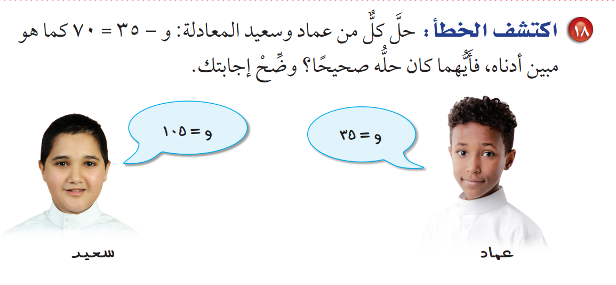
مسائل مهارات
التفكير العليا :
الحل الصحيح : سعيد
لأن 105 – 35 = 70

Slide 23
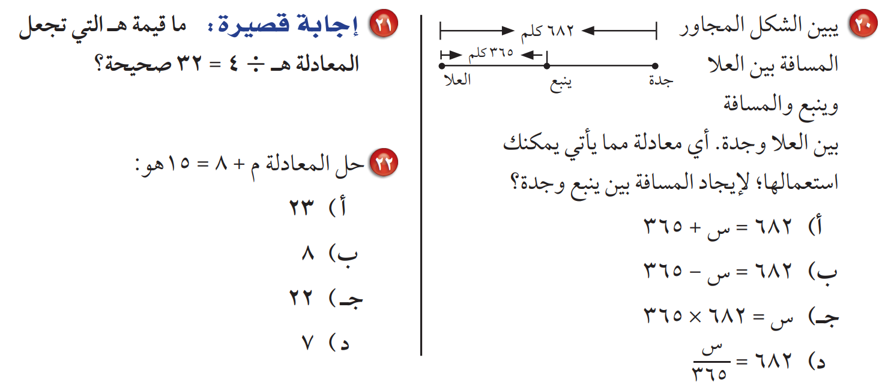
الاختبارات الدولية

Slide 24




الواجب
منصة مدرستي
موقع رفعة التعليمية
قناة تيليجرام
أ / فاطمه صالح السبيعي

